Slide 3
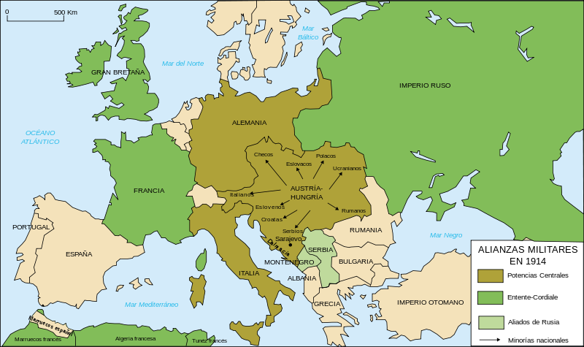

Slide 4
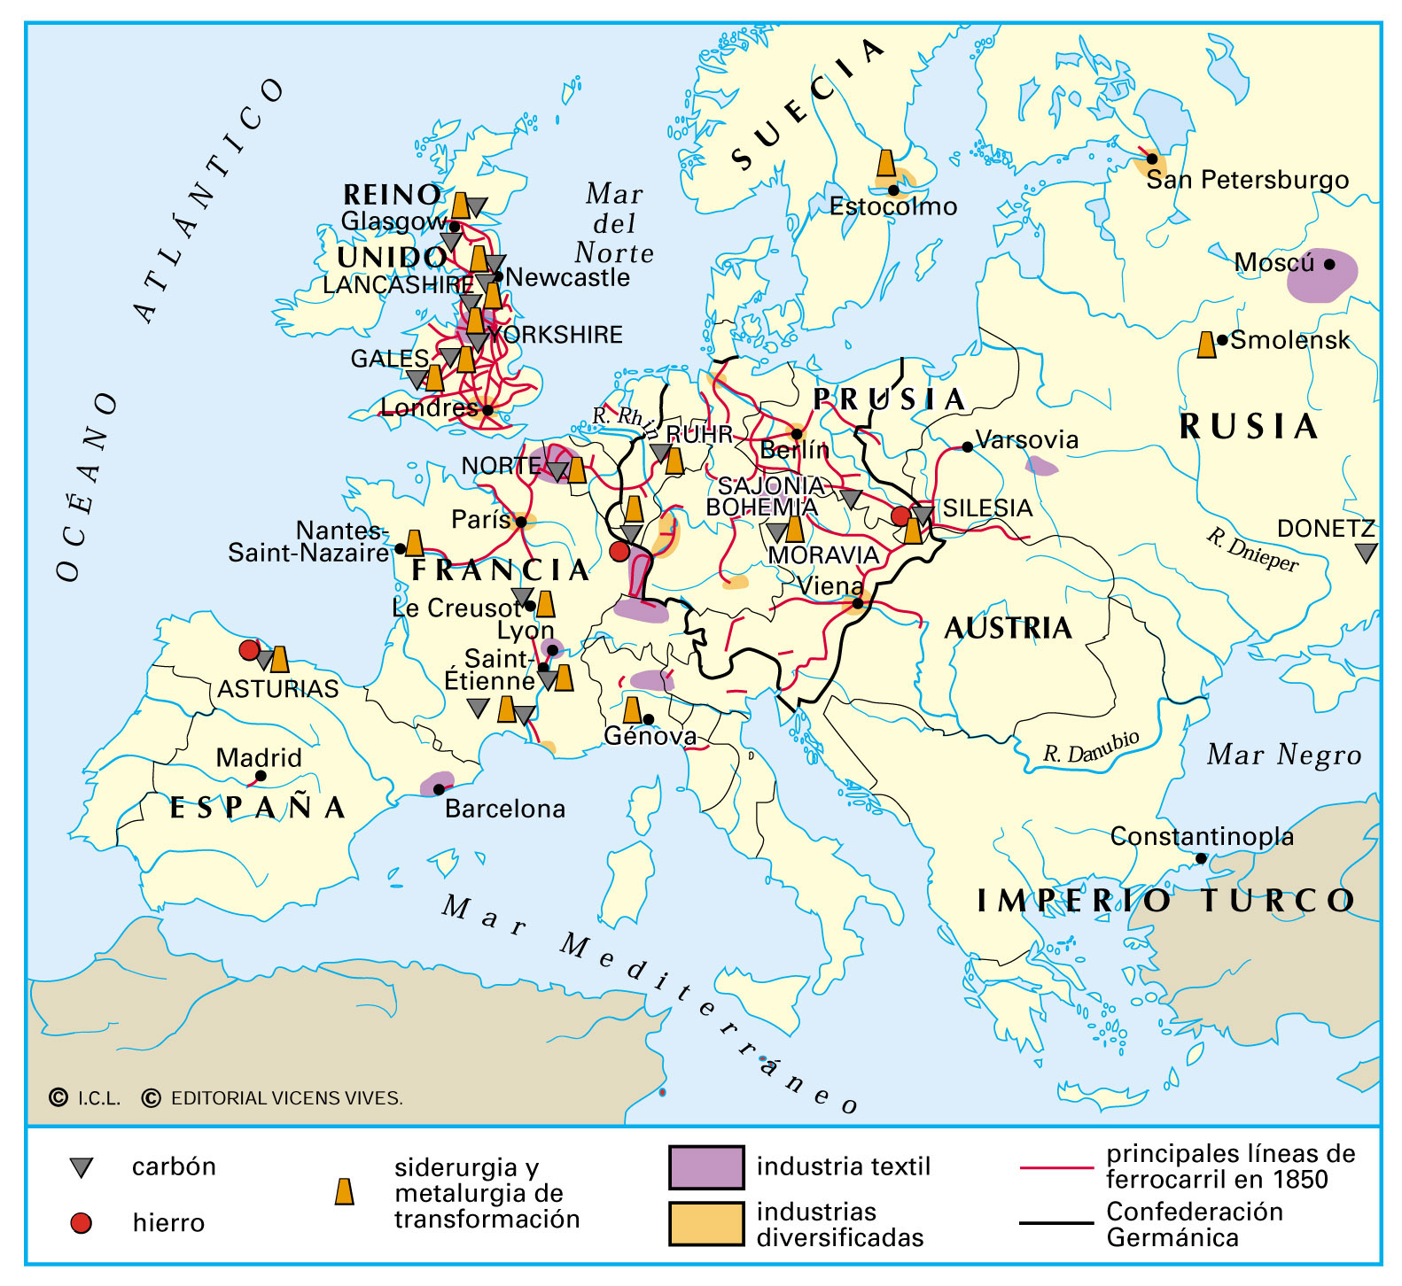
ECONOMICAS
Gracias a la revolución industrial y al descubrimiento de nuevos inventos , Inglaterra compite económicamente con Alemania, que en los últimos se había convertido en competidor temido para el Reino Unido en el mercado europeo

Slide 5
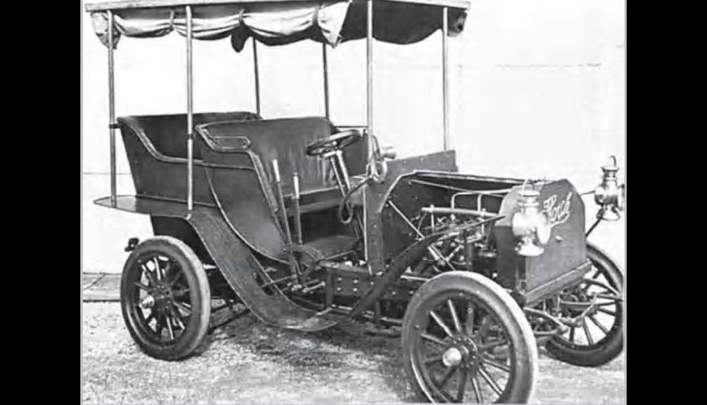
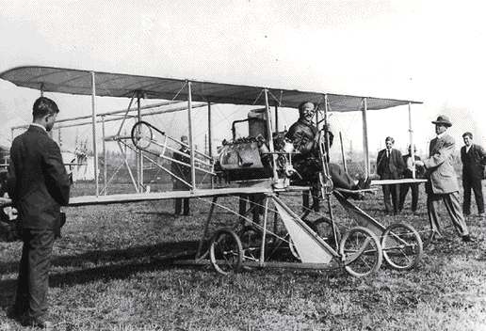

Slide 6
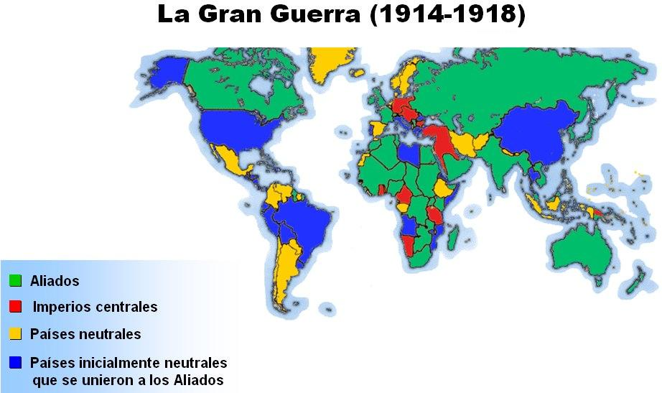
Disputas imperiales

Slide 7
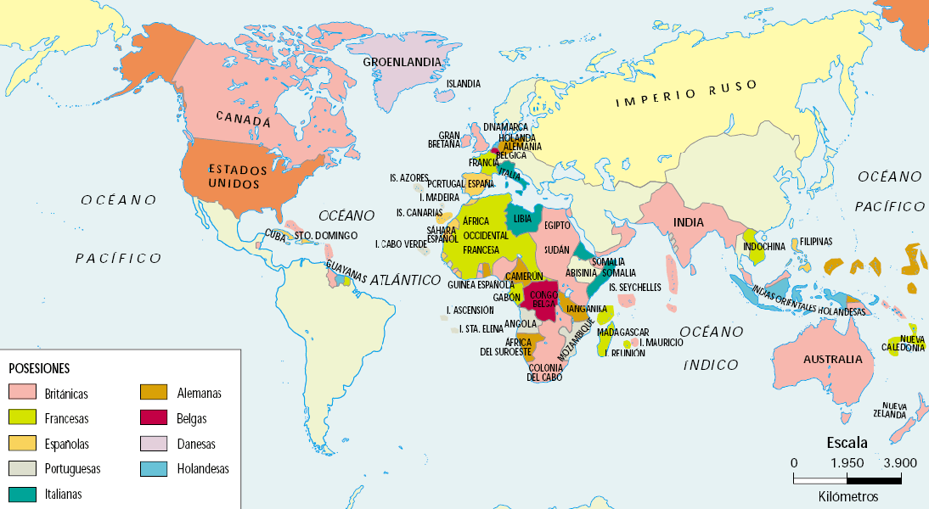
Alemania quería tener tanto poder como Gran Bretaña y Francia

Slide 8
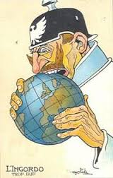
CRISIS MARROQUÍ
Guillermo II, aprovechando una visita a Tánger, proclamó que Alemania no permitiría que Marruecos pasara a ser dominado por una única potencia. Esta advertencia iba claramente dirigida a Francia, cada vez más presente en el reino norteafricano. Este desafío precipitó la convocatoria de la Conferencia de Algeciras (1906), a la que fueron convocadas todas las potencias europeas. Alemania quedó aislada y Francia recibió el claro apoyo británico.
El envío de un buque cañonero alemán a Agadir (Marruecos) en un claro desafío a Francia provocó una grave crisis que concluyó con la firma de un acuerdo franco-alemán por el que Alemania daba manos libres a Francia en Marruecos a cambio de una parte importante del Congo francés. Mientras la tensión internacional se agudizaba, la alianza franco-británica salió fortalecida al apoyar Londres resueltamente al gobierno de París

Slide 9
GUERRAS BALCANICAS
Dos sucesivas guerras de los estados balcánicos, la primera contra Turquía y la segunda interna entre ellos (Serbia y Grecia y Montenegro contra Bulgaria) concluyeron con el Tratado de Bucarest (1913).
Las guerras balcánicas provocaron un vuelco en la situación en la zona:
Turquía quedó reducida en los Balcanes a la región en torno a Estambul.
Serbia (aliada de Rusia y defensora de los derechos de los eslavos en el imperio austro-húngaro) se consolidó como el principal estado de la región:
Austria-Hungría, alarmada por el fortalecimiento serbio, llegó a la conclusión de que solo una guerra preventiva impediría que Serbia encabezara un levantamiento general de los eslavos en el Imperio de los Habsburgo, alentado por la gran potencia eslava, Rusia.
Alemania estaba resuelta a apoyar a su aliado austro-húngaro en caso de conflicto.
Rusia estaba decidida a intervenir en el caso de que Austria-Hungría atacase a Serbia. Francia, a su vez, era mucho más proclive a apoyar a Rusia en caso de guerra que en 1908.
El ambiente bélico se extendía en las diversas capitales europeas.

Slide 13
ANEXION AUSTRIACA DE BOSNIA - HERZEGOVINA
Aprovechando la revolución de los Jóvenes Turcos en Turquía, Austria-Hungría se anexionó Bosnia. Alemania apoyó a su aliado y Rusia se vio forzada a ceder ante la agresión austríaca. Ni Francia ni Gran Bretaña se mostraron dispuestas a apoyar a Rusia en un eventual conflicto.
La única buena noticia para San Petersburgo fue que, aprovechando la debilidad turca, Bulgaria proclamó su independencia plena, rompiendo los lazos teóricos que aún la unían a Turquía. Los búlgaros, como los demás eslavos de la región, veían a Rusia como la gran potencia protectora eslava.
El ambiente en los Balcanes se enrareció aún más en un año en el que la pugna por la hegemonía naval entre Alemania y Gran Bretaña daba una escalada

Slide 14
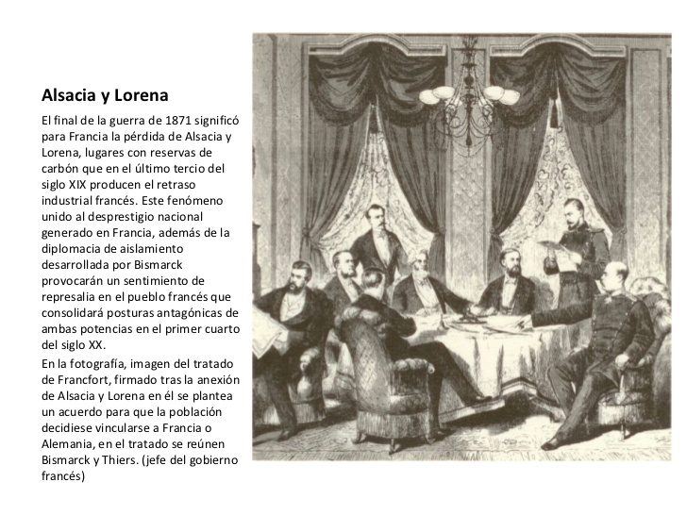

Slide 15
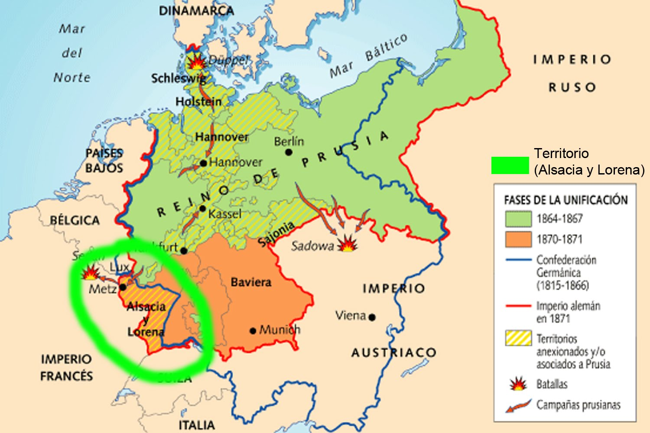

Slide 16
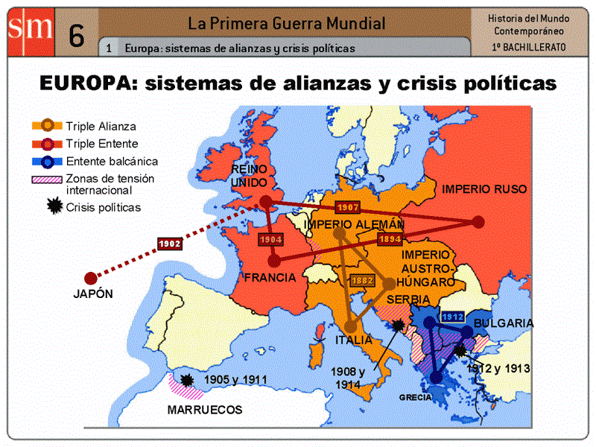
SISTEMA DE ALIANZAS
Antes de la guerra varios países firmaron tratados de defensa mutua. Esto quería decir que si un país era tocado, su aliado debería apoyar su defensa entrando en la guerra

Slide 17
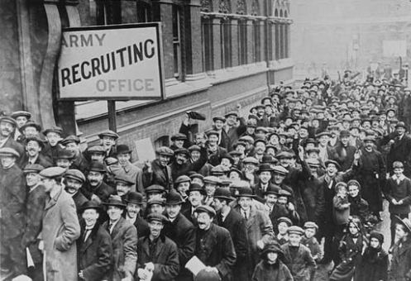
Militarismo
Desde comienzos del siglo XX, Europa vivía una carrera armamentista. Gran Bretaña desarrolló la infantería marina . Además tanto en Alemania como en Rusia los militares obtenía cada vez más poder y se inmiscuían en las políticas del gobierno

Slide 18
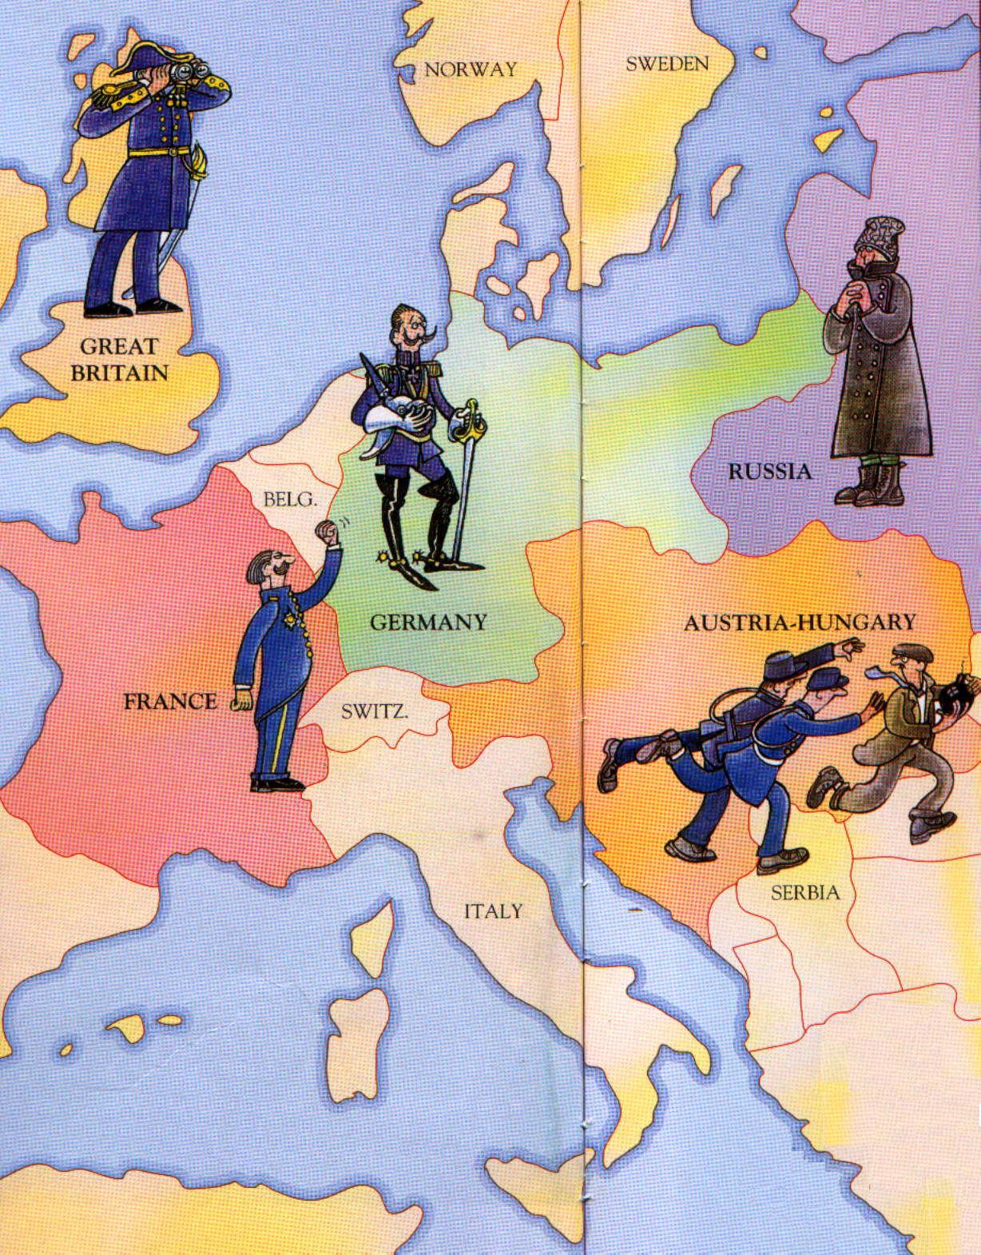
NACIONALISMO
La formación de nuevas naciones impulso a que los grupos étnicos que hacían parte de imperios que quisieran conformar una nación , por ejemplo los pueblos eslavos que estaban bajo el dominio del imperio austro-húngaro. Desató grandes tensiones

Slide 19
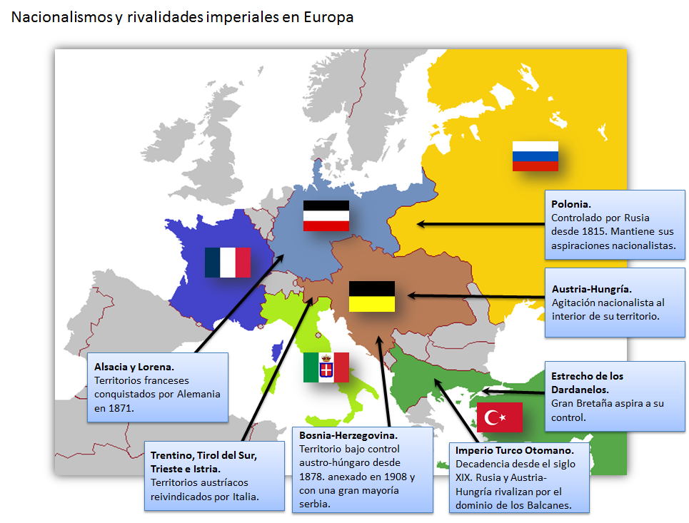

Slide 20
TAREA
Narrar el hecho que detonó la gran guerra y le dio inicio en máximo seis renglones
Realiza el mapa de los Balcanes
¿Por qué Rusia, Austria-Hungría rivalizaban por el territorio de los Balcanes? ¿Cuál era la estrategia de cada uno?
Realiza el mapa donde ilustres las potencias enfrentadas y los países neutrales
En qué consistió la PAZ ARMADA (máximo seis renglones)

Slide 21
ACTIVIDAD EN HOJAS
Contesta verdadero o falso y justifica las falsas
España participó de la primera guerra mundial
Alemania se quedó con Marruecos
El territorio de Alsacia y Lorena se lo disputaban Francia y Alemania
Antes de la primera guerra mundial el mundo Europa estaba dividido solo en imperios entre ellos estaban el imperio Turco, el imperio Ruso y el imperio Austro-Húngaro
Bosnia- Herzegobina fue un territorio del imperio otomano o turco y que terminó siendo del imperio Austria-Hungría

